Slide 1

سورةُ العَلَق
التربية الإسلامية/ الجزء الأول
الصف الثاني الابتدائي
الفصل الدراسي الأول

Slide 2
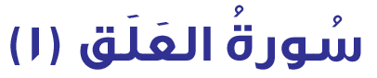

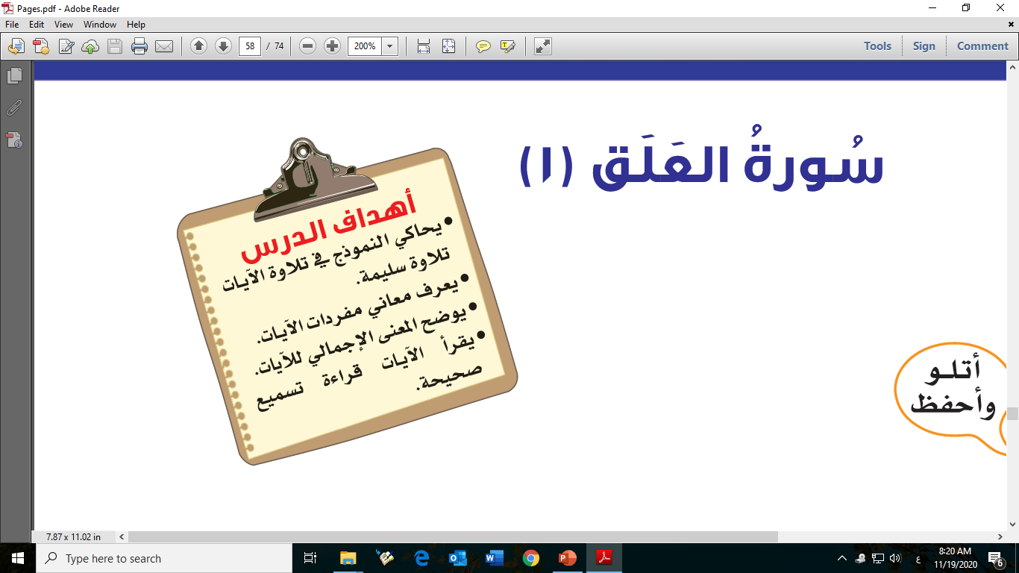

سُورةُ العـَلَـق ـ التربية الإسلامية

Slide 3
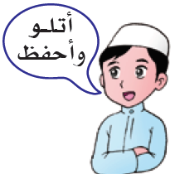
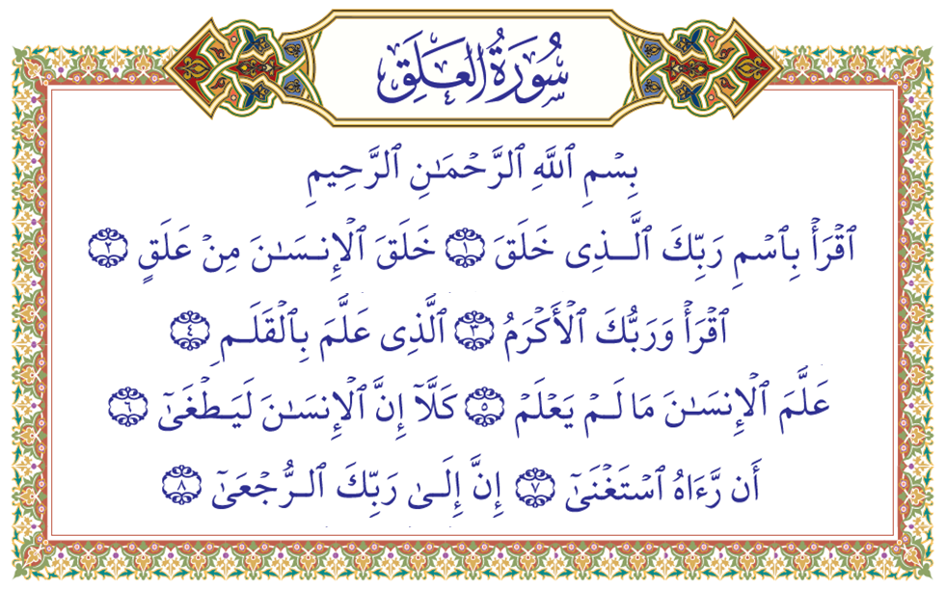
سُورةُ العـَلَـق ـ التربية الإسلامية

Slide 4
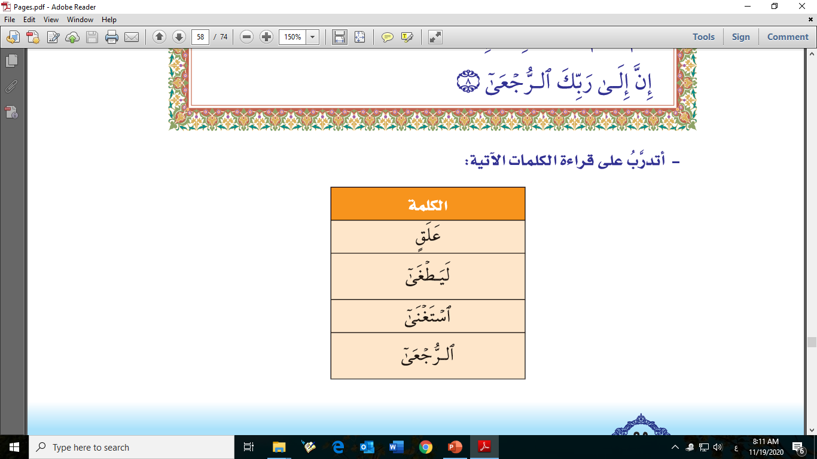
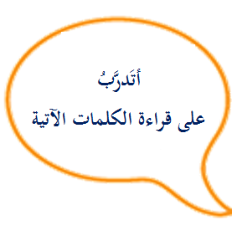
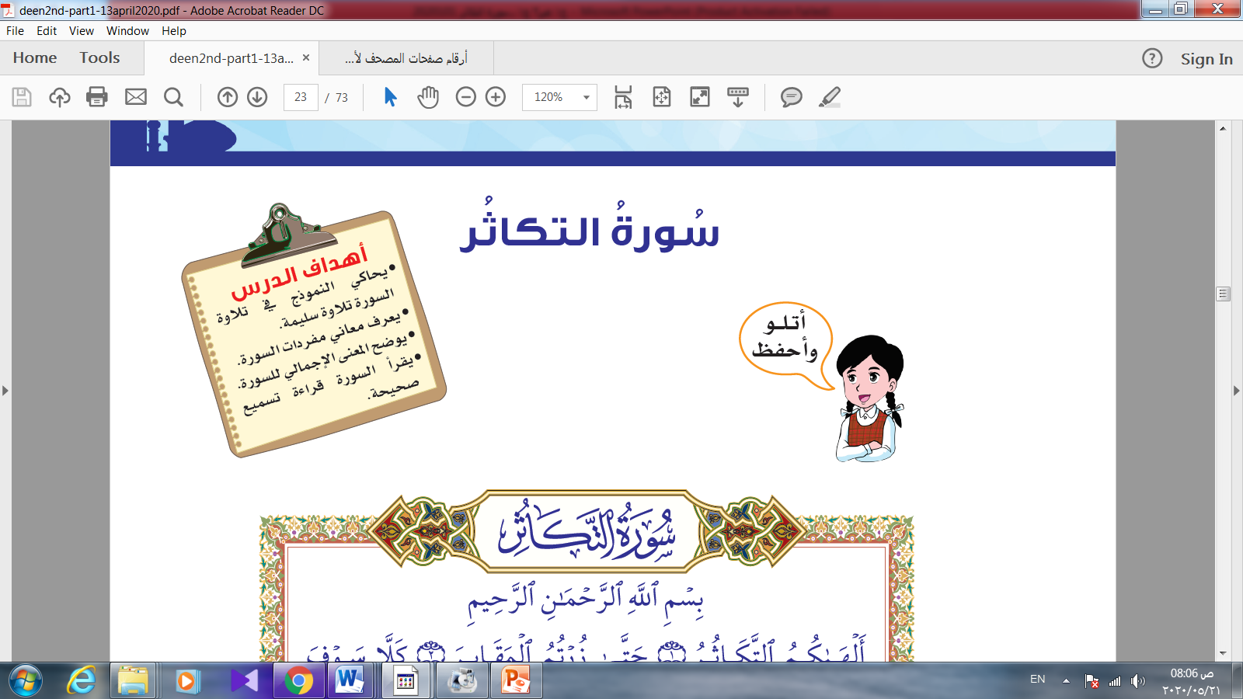
سُورةُ العـَلَـق ـ التربية الإسلامية

Slide 5
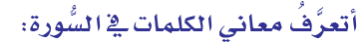
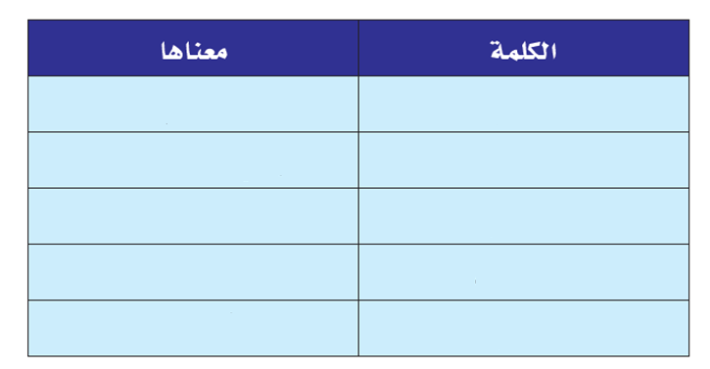
سُورةُ العـَلَـق ـ التربية الإسلامية
دم جامد
عَلَق
عَلَّم َ الإنسانَ الكتابةَ بِالقَلَمِ
عَلَّمَ بالقَلَمِ
يُجَاوِزُ الحدَّ في الطُّغْيَان
يَطْغَى
الرُّجوع في الآخِرَة
الرُّجْعَى

Slide 6
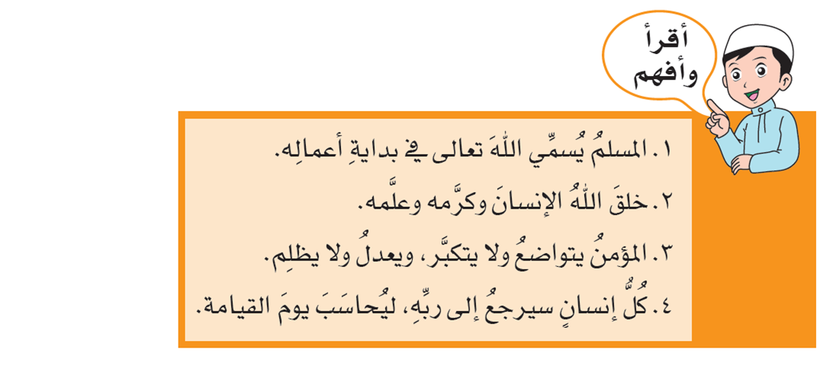
سُورةُ العـَلَـق ـ التربية الإسلامية

Slide 7
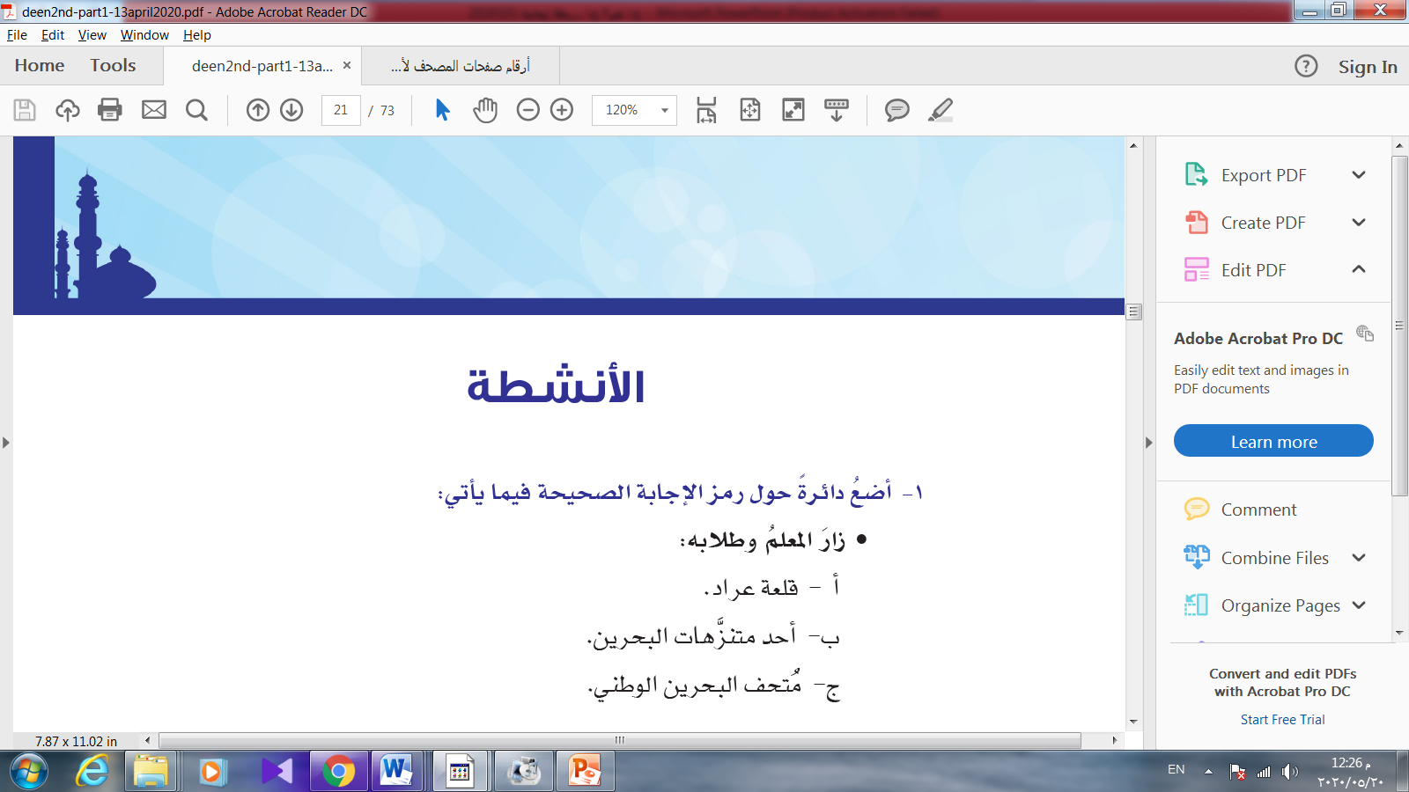
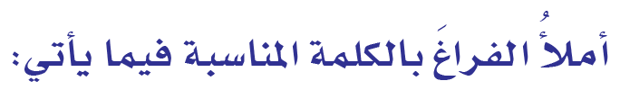
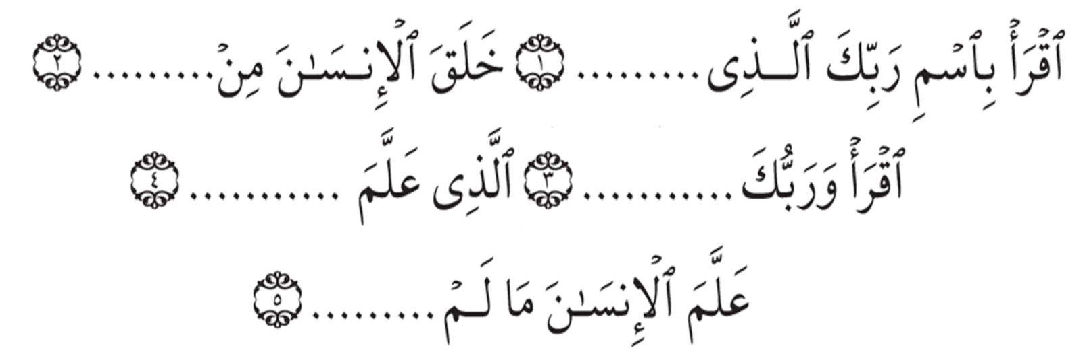
سُورةُ العـَلَـق ـ التربية الإسلامية
عَلـَقٍ
خَلـَقَ
بِالْقَلـَمِ
الأَكْرَمُ
يَعْلـَم

Slide 8
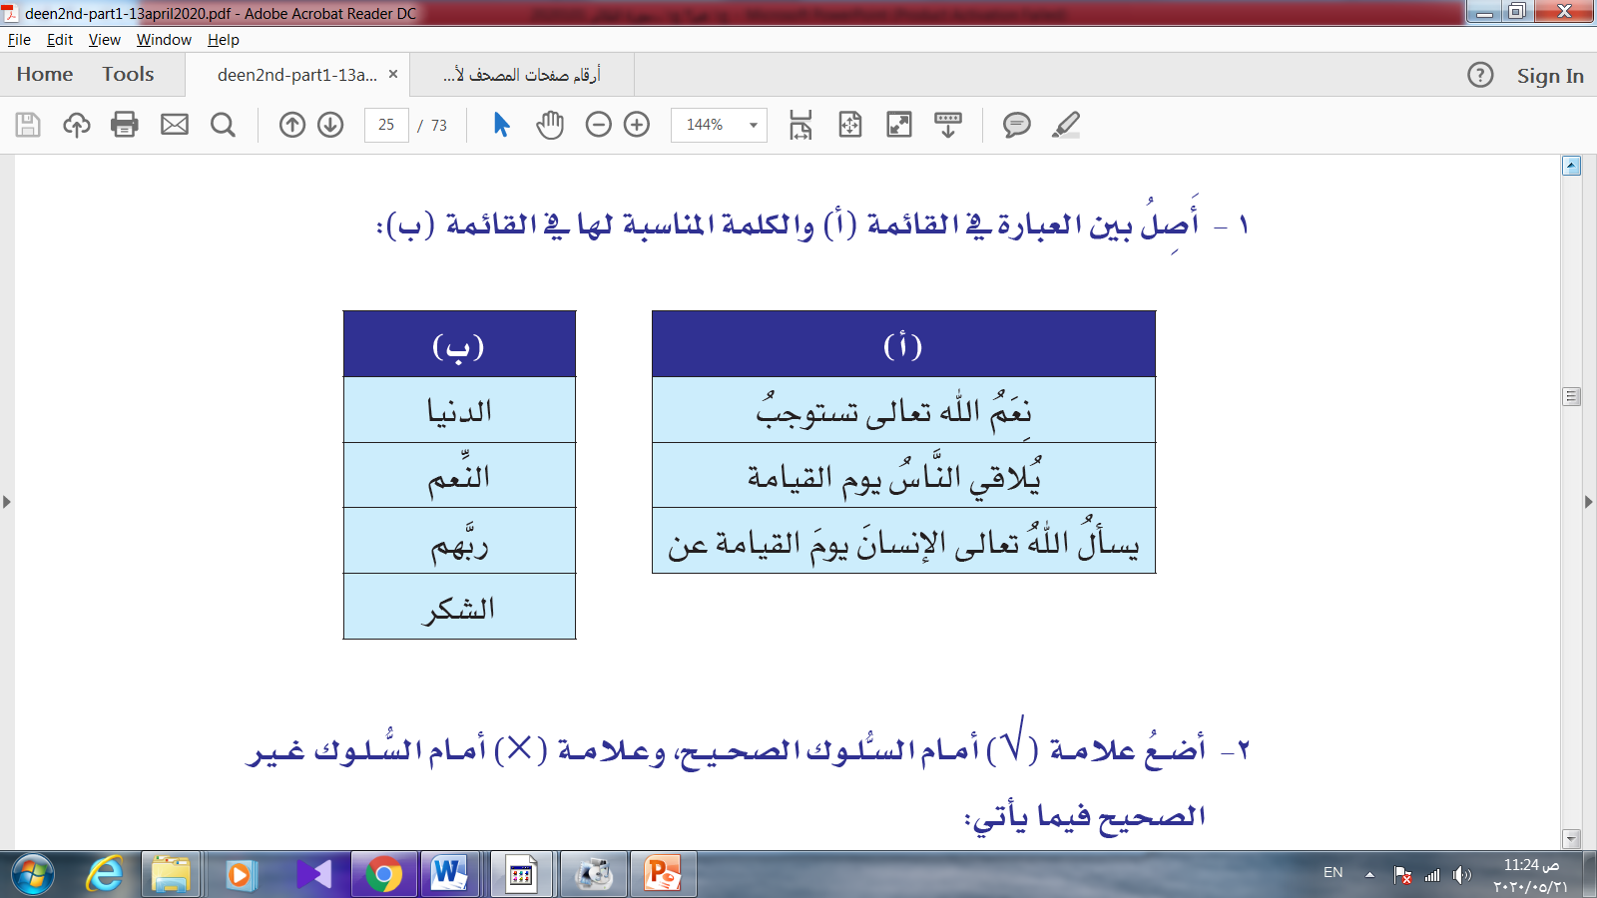
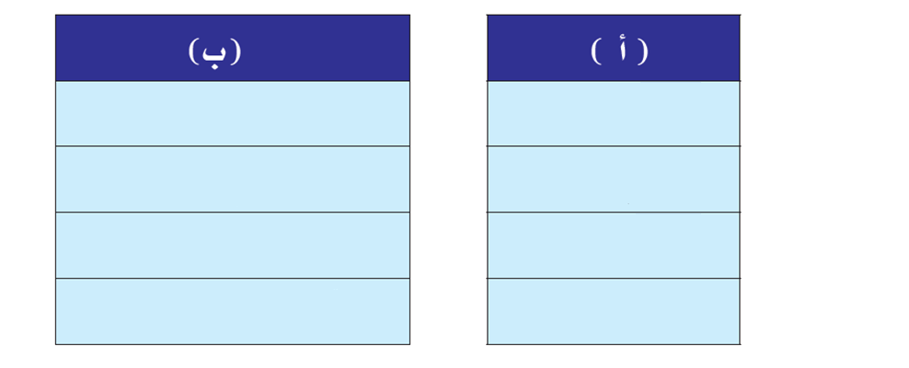
سُورةُ العـَلَـق ـ التربية الإسلامية
يُجَاوِزُ الحد في الطغيان
عَلَق
دم جامد
عَلَّمَ بالقَلَمِ
الرجوع في الآخرة
يَطْغَى
عَلَّمَ الإنسانَ الكتابةَ بِالقَلَمِ
الرُّجْعَى

Slide 9
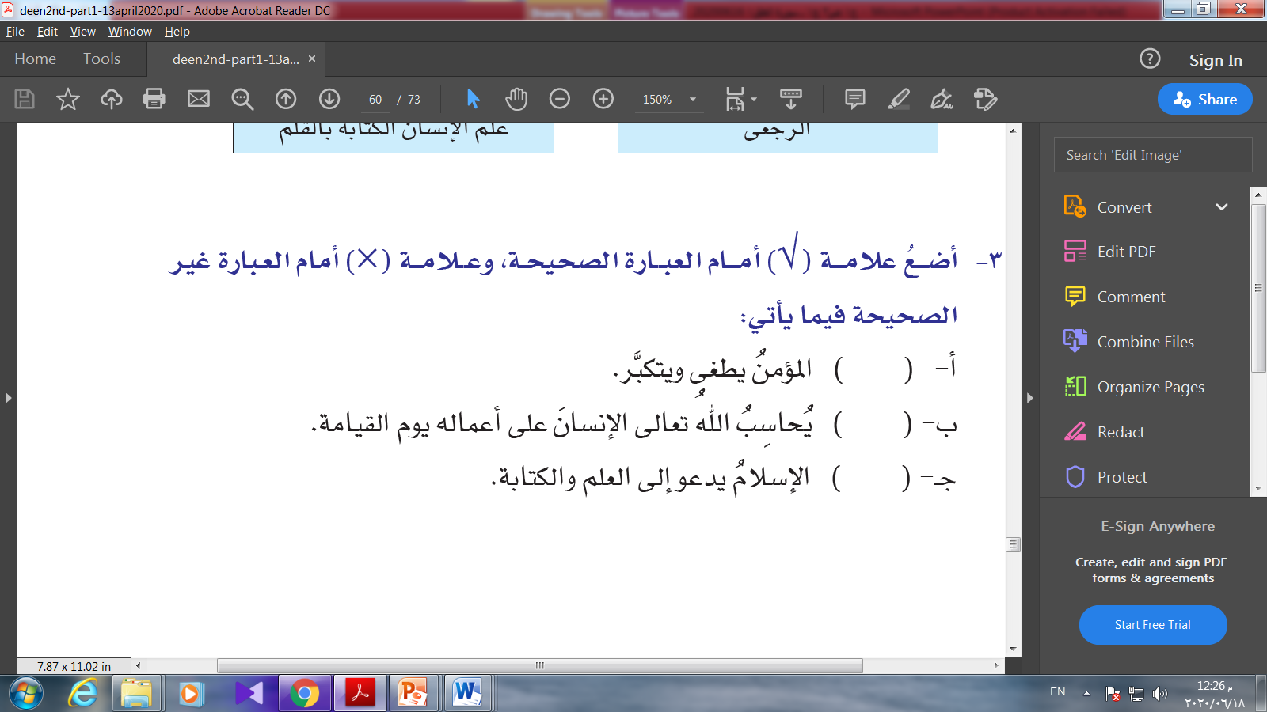
سُورةُ العـَلَـق ـ التربية الإسلامية
✗
✓
✓

Slide 10

سُورةُ العـَلَـق ـ التربية الإسلامية
دعواتنا للجميع
بالنجاح والتوفيق
اِنْتَهى الدرس

